Slide 1
муниципальное казенное дошкольное образовательное учреждение города Новосибирска «Детский сад №25 комбинированного вида Снегурочка»
Педагогический проект
по нравственно-патриотическому
воспитанию дошкольников
«Мой любимый зоопарк»
Руководитель проекта:
О.Г. Селезнева
Воспитатель 1 квалификационной
категории
г. Новосибирск

Slide 2
Цель: - Формировать у воспитанников моральные и нравственные нормы в процессе ознакомления с природным и социальным миром родного края, города. - Воспитывать в детях патриотические чувства, любовь к родному городу, гордости за его достижения. - Знакомить с достопримечательностями родного города через Новосибирский зоопарк. - Расширить знания о животных зоопарка и о работниках, которые за ними ухаживают. Учить понимать зависимость между внешним видом животного, его повадками и средой обитания. Познакомить с правилами поведения в зоопарке. - Сформировать у детей умение играть в сюжетно - ролевую игру «Зоопарк». - Использовать имеющийся у детей игровой опыт.
Тип проекта : ознакомительный, творческий
Участники проекта: дети средней группы, воспитатели, родители.
Продолжительность: краткосрочный

Slide 3
Актуальность проекта.
Современные дети мало знают о своей стране, родном городе, его достопримечательностях. Ведь, яркие впечатления о родной природе, об истории родного края, полученные в детстве, нередко остаются в памяти человека на всю жизнь. Поэтому возникла необходимость познакомить детей с особенностями города через гордость Сибири – Новосибирский зоопарк.
Из года в год тема животных разных стран по прежнему актуальна. И каждый раз дети находят то, что им интересно и познавательно. Знания о животных дети приобретают разными путями: через книги и картинки, рассказы взрослых, интернет и телевиденье. Особое значение в дошкольном детстве имеет непосредственное общение с природой, наблюдения. Именно на их основе и рождаются самостоятельные суждения, умение обобщать, замечать изменения, постепенно накапливать и углублять знания. Наблюдение помогает детям глубже знакомиться с миром животных и проявлять свое внимательное отношение к нему.
При ознакомлении с животным миром особое внимание следует уделить воспитанию у дошкольников устойчивого интереса и внимательного, бережного отношения к животным, расширение и углубление знаний о животном мире.
Игра «Зоопарк» актуальна для детей среднего дошкольного возраста. Через неё они познакомятся впервые с новыми профессиями, узнают правила поведения в зоопарке. Научатся рассказывать о диких животных, их внешнем виде и среде обитания.
В силу своей занятости, родители с детьми редко бывают в зоопарке, поэтому знания о труде работников зоопарка очень поверхностны, а то и вовсе отсутствуют. В силу этого проведение сюжетно-ролевой игры «Зоопарк», поможет детям в приобретении новых знаний, умений, расширении кругозора.

Slide 4
Задачи:
- способствовать расширению знаний о диких животных, их внешнем виде, питании, месте обитания;
- расширять представления детей о работе сотрудников зоопарка;
- формировать желание организовывать сюжетно – ролевые игры;
- обогащать и активировать словарный запас детей;
- подводить детей к созданию собственных игровых замыслов;
- развивать умение распределять роли, подготавливать необходимые условия, договариваться о последовательности совместных действий;
- развивать умение детей коллективно возводить постройки, необходимые для игры.
Воспитательные:
- формировать дружеские взаимоотношения между детьми;
- воспитывать доброе отношение к животным;
- закреплять правила поведения в общественных местах;
Образовательные задачи
Дать представление о зоопарке и диких животных разных стран, живущих в нем.
Расширять словарь за счет имен существительных (тигр, лигр, лев, медведь, зебра, верблюд, леопард и т.д., а также за счет имен существительных, обозначающих части тела разных животных ( голова, грива, лапы, и т.д.); имен прилагательных (крупный, опасный, пушистый, пятнистый и т.д.); активизировать употребление в речи антонимов (большой – маленький, пушистый – гладкий, высокий – низкий, хищное – травоядное, быстрый – медленный и т.д.).
Закрепить умение образовывать слова — названия детенышей животных (лев – львенок, медведь – медвежонок, лигр – лигренок, верблюд – верблюжонок и т. п.); отвечать на вопросы полными ответами, составлять описательный рассказ о понравившемся животном.
Развивать артикуляционную моторику, слуховое внимание.

Slide 5
Выбор темы проекта
Вступительная беседа:
Как называется страна в которой мы живем?
- Наша страна – Россия.
В каком городе мы живем?
- Мы живем в городе Новосибирске.
Что вы знаете о достопримечательностях родного города?
- Новосибирск очень большой и красивый город. В нашем городе есть музеи, театры и кинотеатры, метрополитен, парки и скверы, стадионы, Планетарий, но самое любимое место для детей и взрослых, это наша гордость – Новосибирский Зоопарк.
Что мы знаем о зоопарке?
- В нашем родном городе есть зоопарк, там находятся различные животные.
Что мы хотим узнать?
- Для чего нужен зоопарк и почему он так называется.
- Какие правила поведения существуют в зоопарке?
- Кто заботится о животных в зоопарке?
- Кто лечит зверей?
- Кто еще работает в зоопарке?
Как мы можем об это узнать?
- Спросить у родителей.
- Прочесть в книгах и энциклопедиях.
- Посмотреть передачи о животных по телевиденью.
- Сходить на экскурсию в зоопарк.

Slide 6
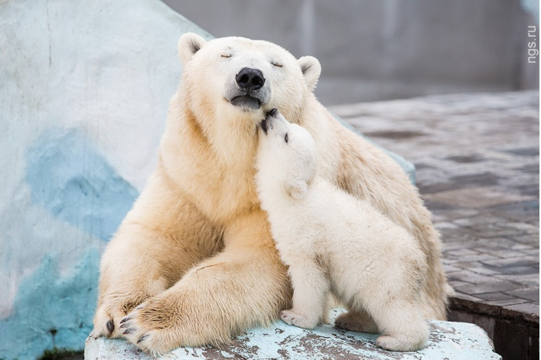
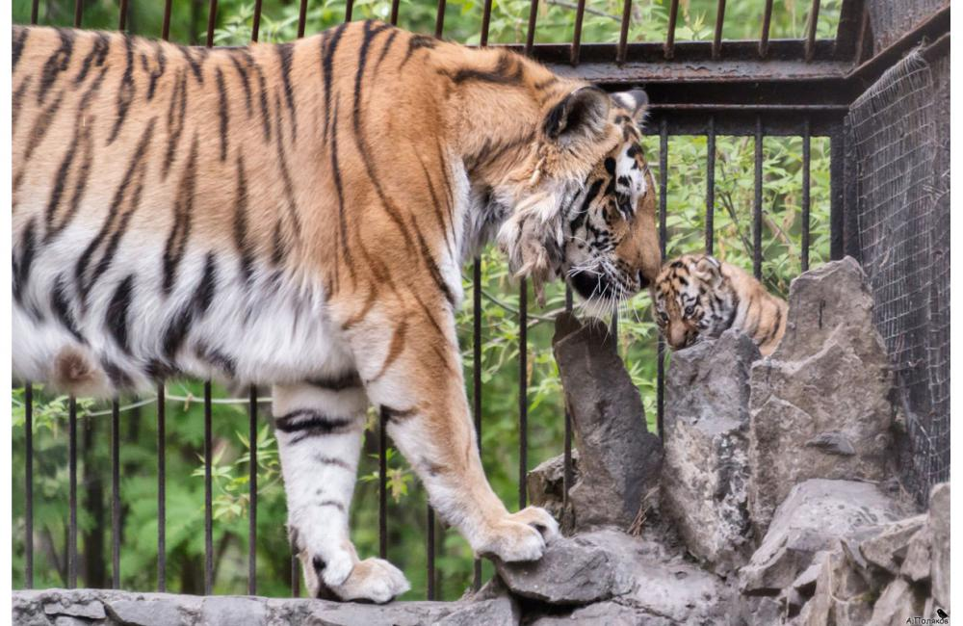
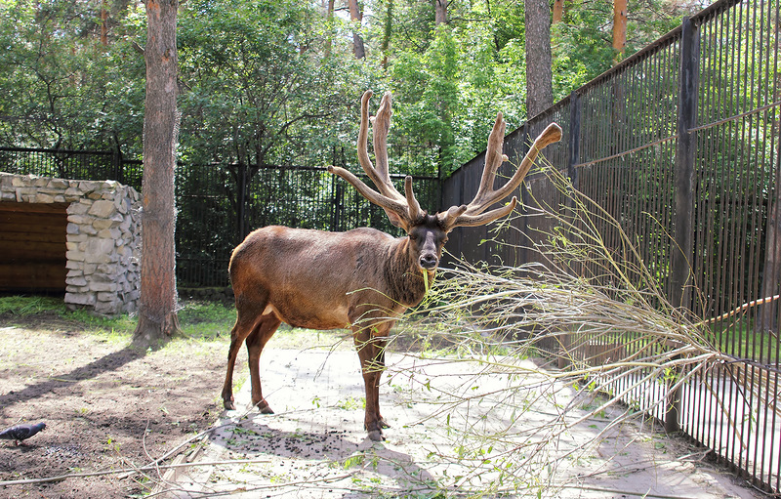
Запуск проекта
Современные дети мало знают о своей стране, родном городе, его достопримечательностях. Ведь, яркие впечатления о родной природе, об истории родного края, полученные в детстве, нередко остаются в памяти человека на всю жизнь. Поэтому возникла необходимость познакомить детей с особенностями города через гордость Сибири – Новосибирский зоопарк.
Используя метод трех вопросов, мы выяснили, что дети знают о зоопарке, что еще их интересует и как мы можем об этом узнать. Ребят интересовало буквально все, так и появился проект «Мой любимый зоопарк»

Slide 7
Ожидаемые результаты
Воспитание в детях патриотических чувств и любви к родному городу.
Расширение кругозора детей, пополнение словарного запаса, воспитание любви к животным.
Приобщение родителей к совместной деятельности, установление доверительных, партнерских отношений.

Slide 8
Организация общеразвивающей среды
В рамках проекта, совместно с родителями, в группе был создан мини зоопарк, который пополняется игрушками диких животных, наглядным и демонстрационным материалом, детскими поделками, рисунками и т.д.
Центр художественной литературы пополнился книгами, журналами и энциклопедиями о диких животных.
Игровой центр пополнился дидактическими играми и пособиями по данной теме.
В речевом центре имеются сюжетные картинки о диких животных, для развития мелкой моторики – трафареты, раскраски.

Slide 9
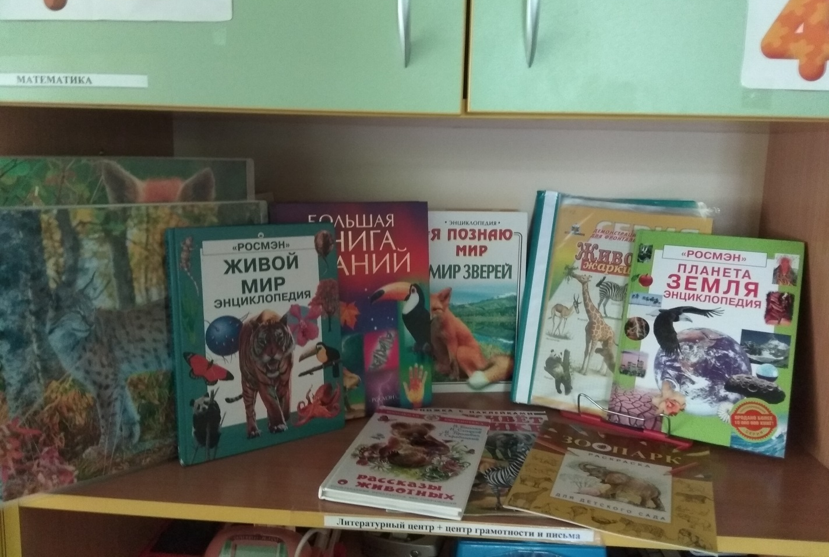
Коммуникация
Пословицы
Поговорки
Загадки о животных
Потешки
Чтение художественной литературы :
Сказки
Стихи
Рассказы
Энциклопедии

Slide 10
Работа с родителями
Экскурсия в зоопарк.
Родителям рекомендовано перед экскурсией провести с ребенком беседу о зоопарке, о правилах поведения в общественных местах, в том числе в зоопарке.
Фотоотчет о посещении зоопарка, сбор информации о зоопарке и о животных, которые там находятся (их поведении, среде обитания и т.д.)
Пополнение уголка природы фигурками и поделками диких животных.
Помощь в оформлении участка.
Пополнение центра художественной литературы книгами и картинками о диких животных.

Slide 11
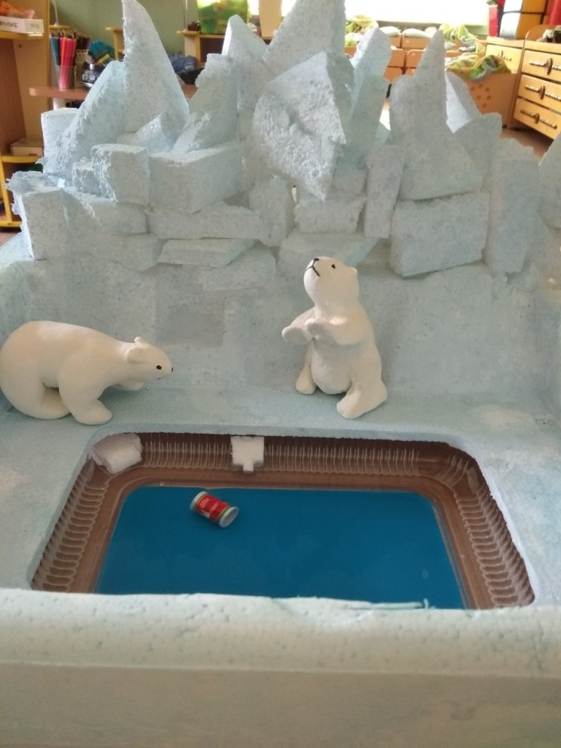

Slide 12
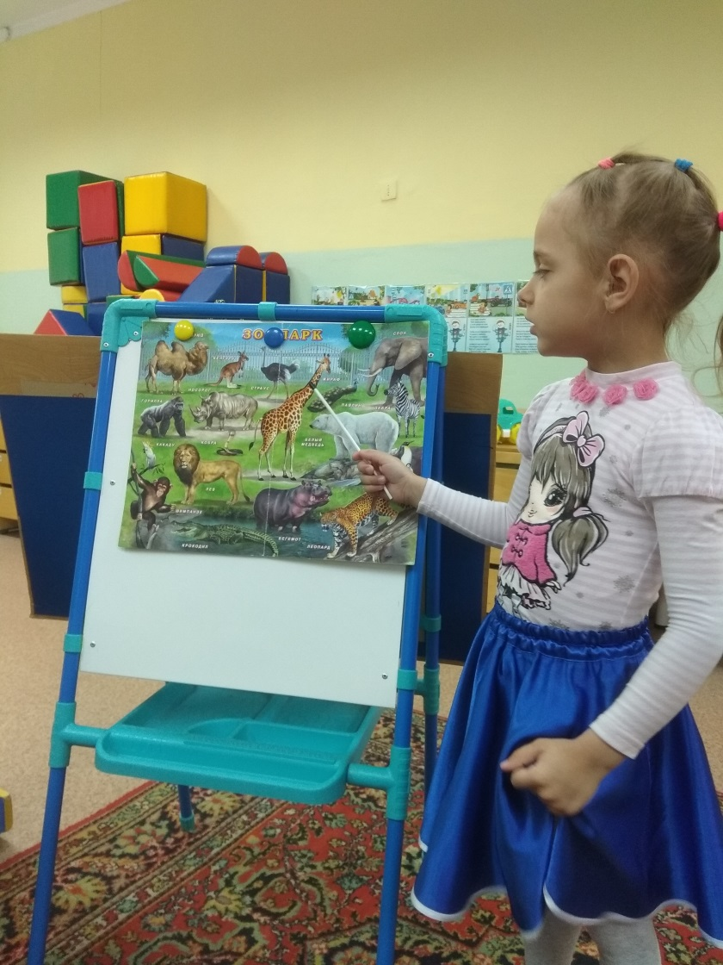
Реализация проекта
Познание
Беседы:
Что такое зоопарк и почему он так называется?
Для чего нужен зоопарк?
Были ли вы в зоопарке и как часто его посещаете?
Какие животные живут в зоопарке?
Чем питаются дикие животные (хищники, травоядные)?
Нравится ли вам бывать в зоопарке?

Slide 13
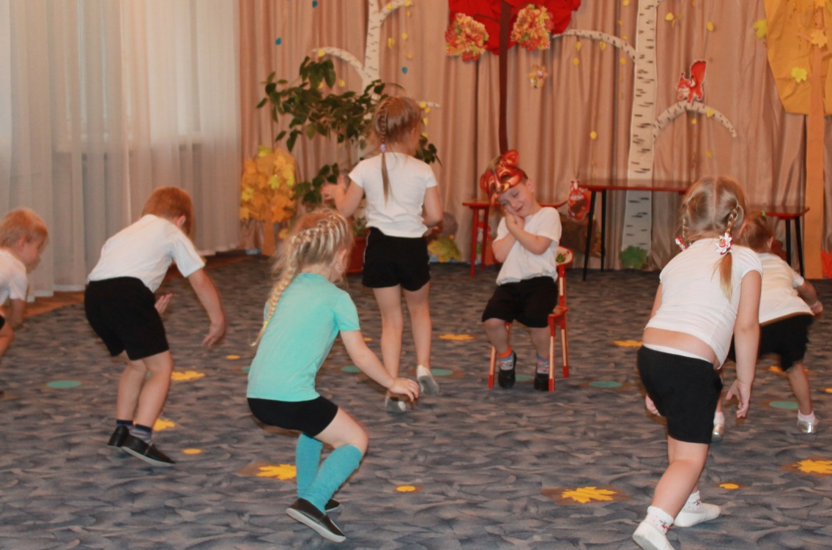
Социализация
Дидактические игры:
«Эти забавные животные»
«Кто лишний?»
«Назови детенышей»
«Где живет и чем питается?»
«Как передвигается?»
«Собери картинку»
Подвижные игры:
Хороводная игра «Теремок»
«У медведя во бору»
«Гуси-лебеди»
«Лиса в курятнике»
Музыка:
Прослушивание песен и заучивание

Slide 15
Художественное творчество

Slide 17
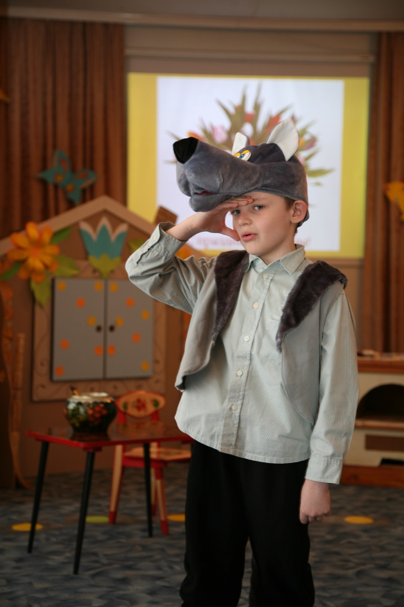
Инсценировка сказок

Slide 18
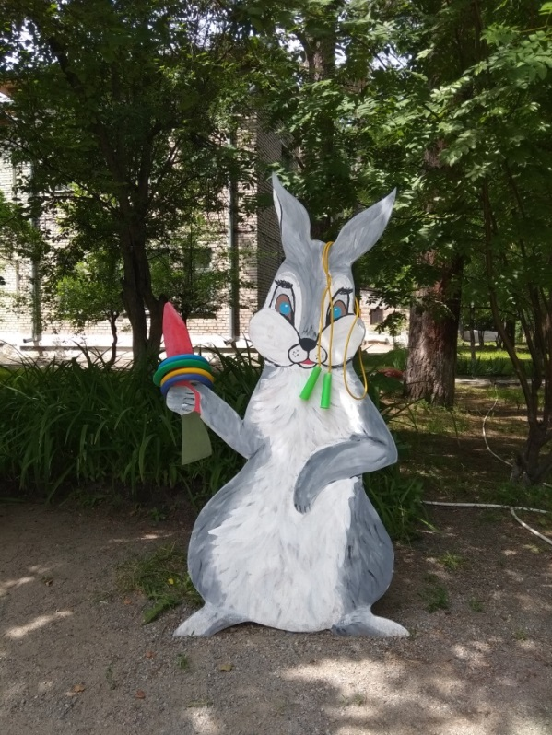
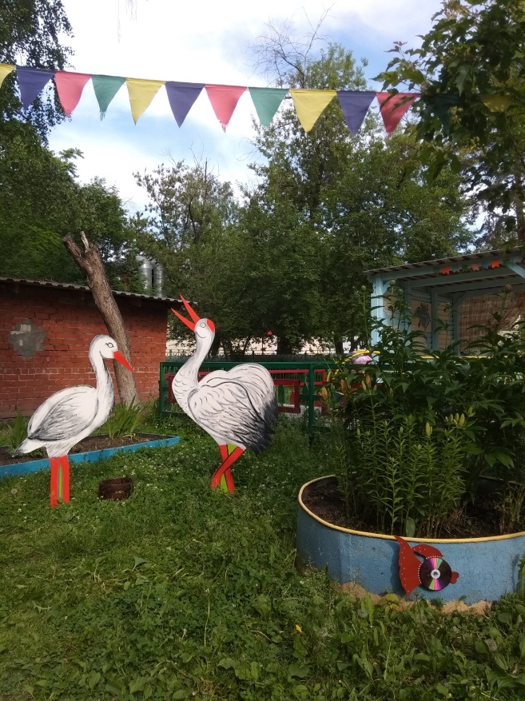
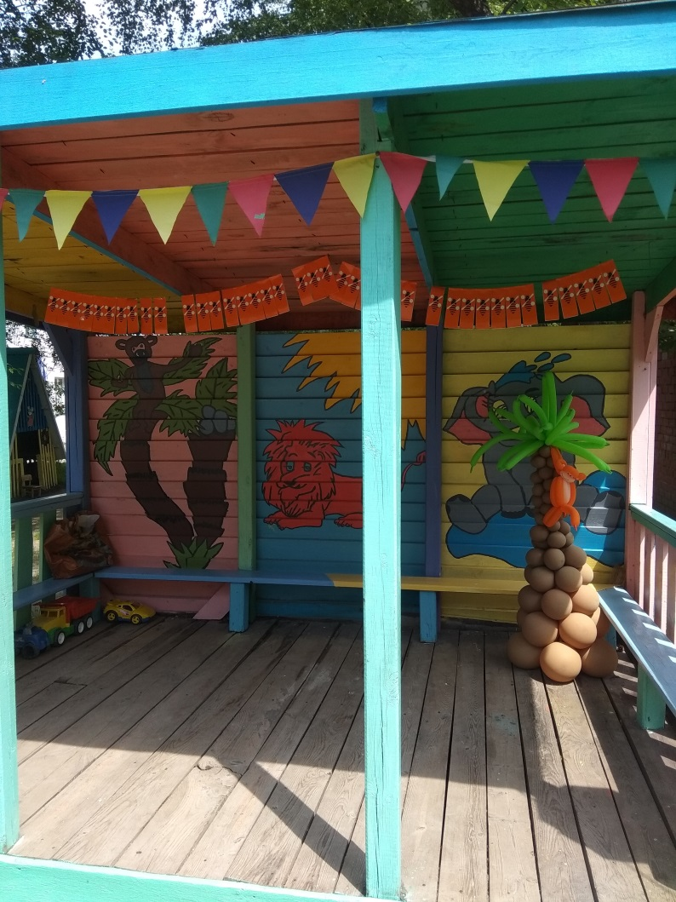
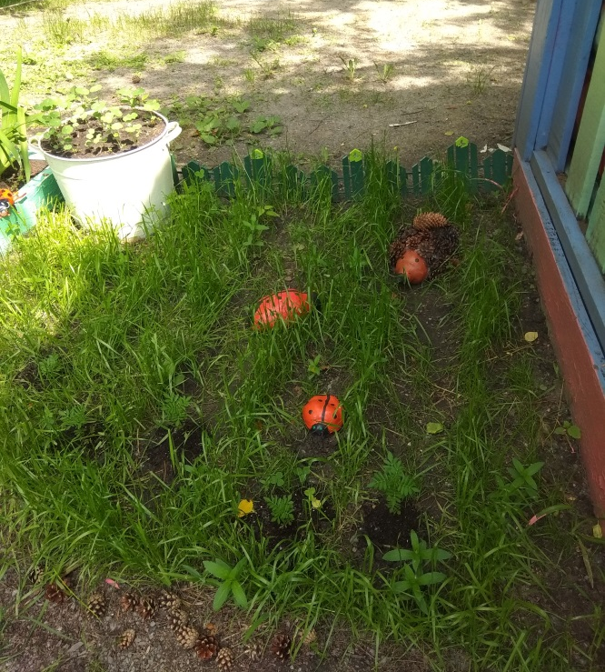
Оформление участка

Slide 19
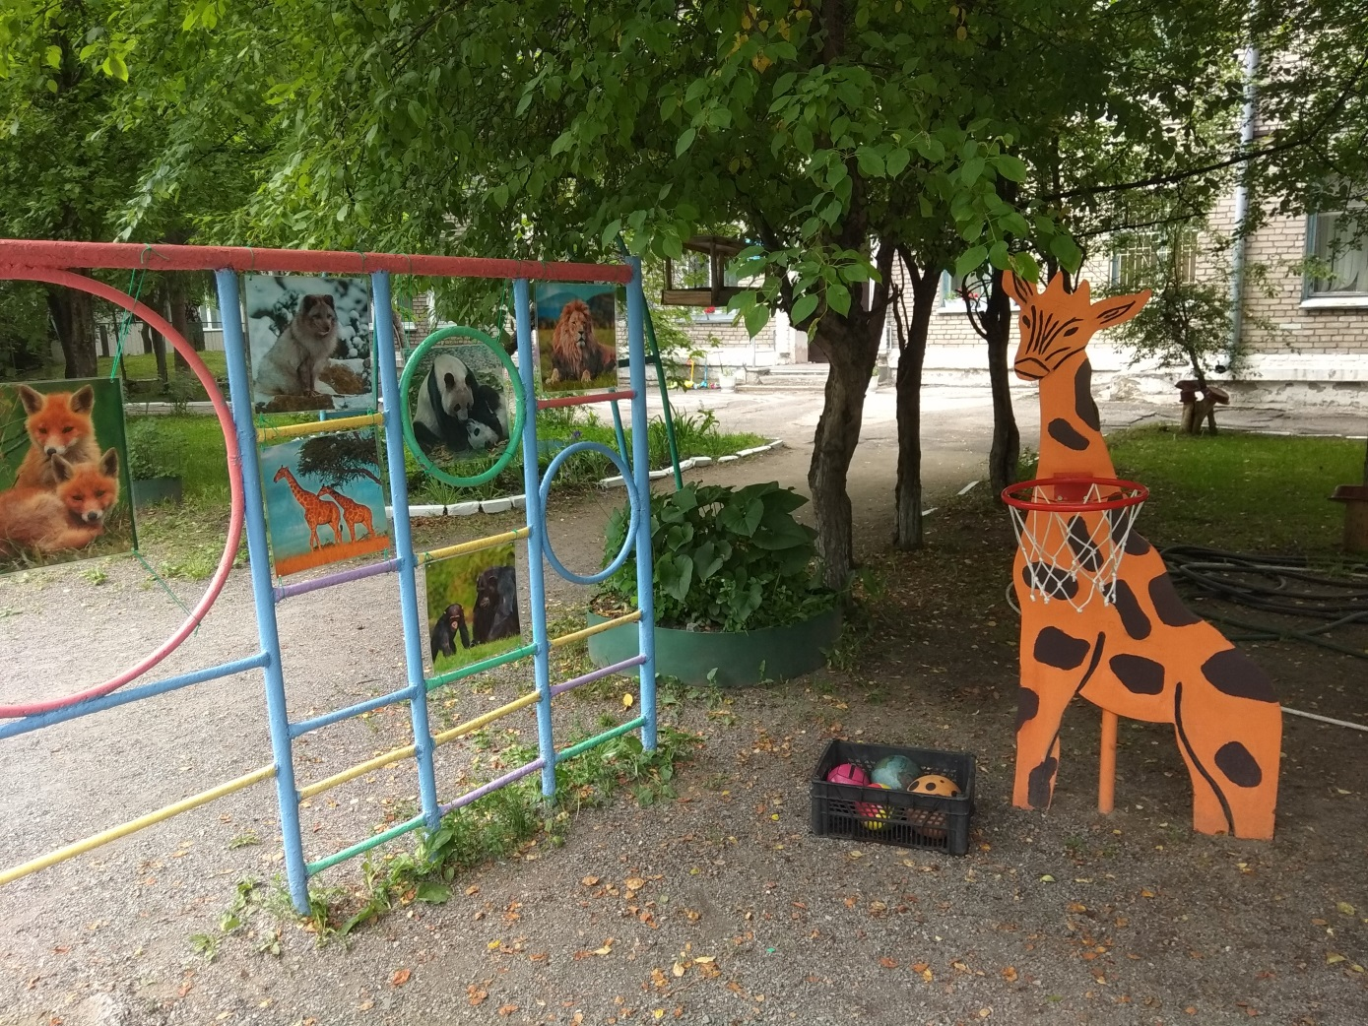
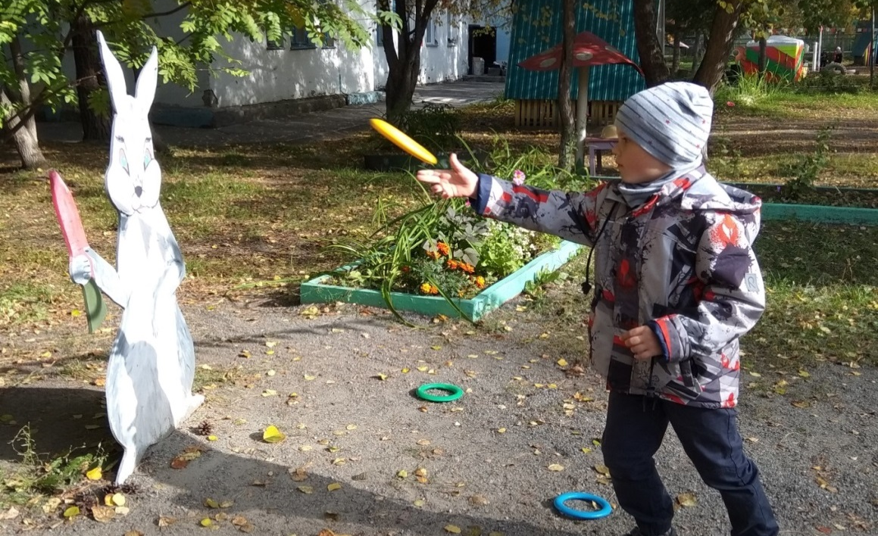
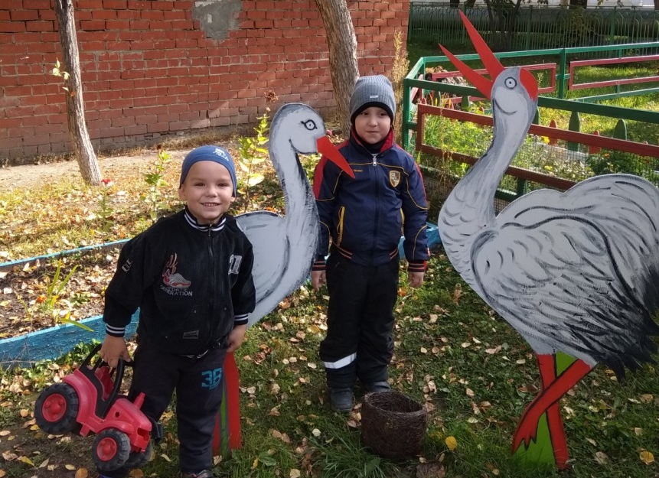

Slide 20
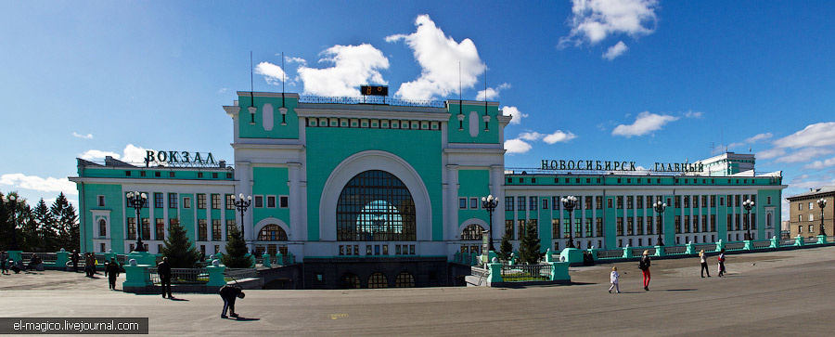
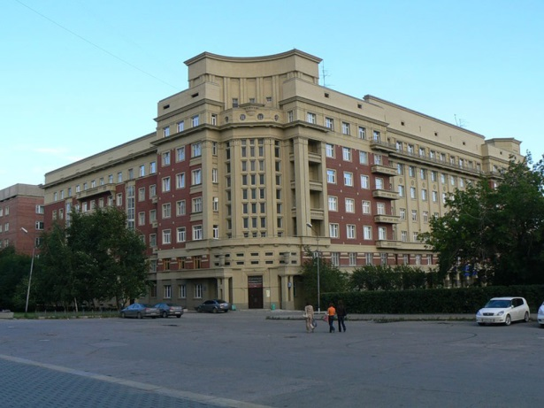
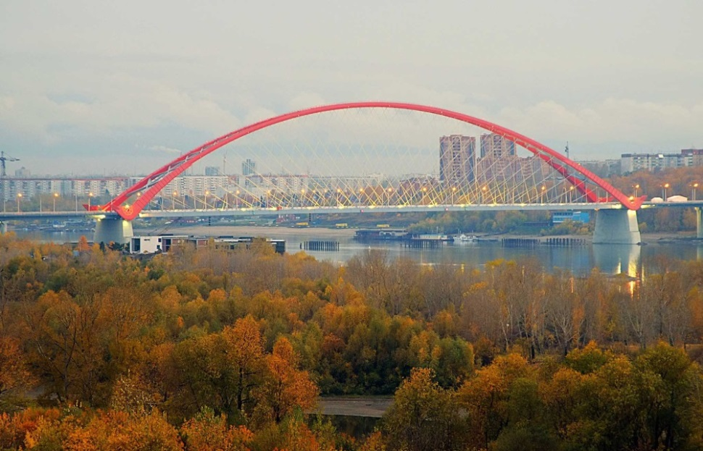
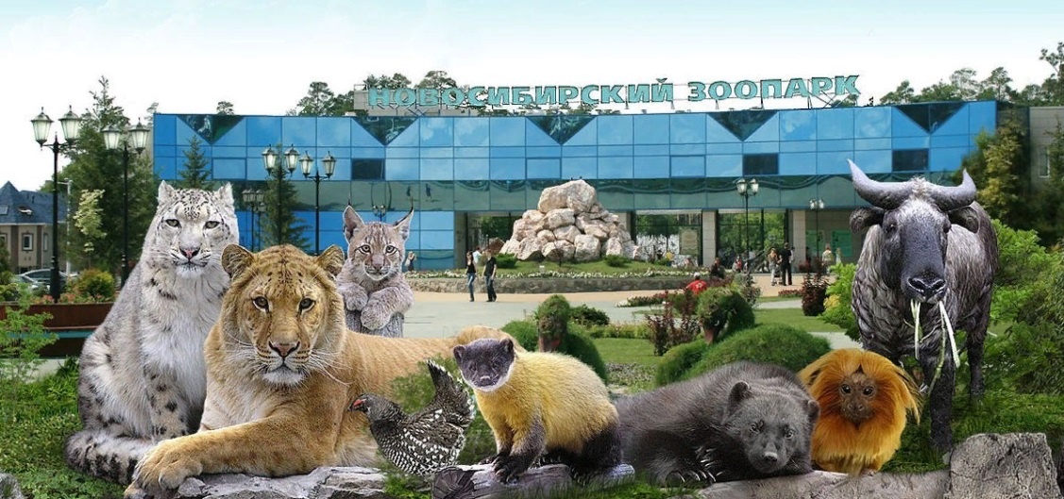
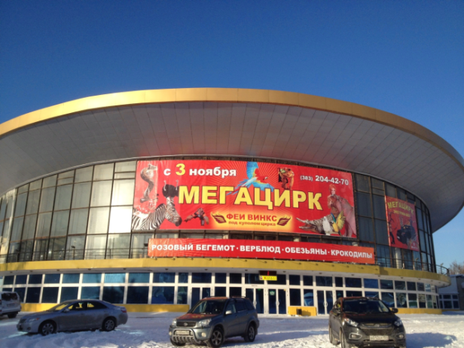
Новосибирск очень большой и красивый город. И мы – новосибирцы, по праву гордимся им. В городе очень много достопримечательностей, но самое любимое место всех горожан, это конечно наша гордость – Новосибирский зоопарк.

Slide 21
Один из крупнейших зоопарков России. Занимает площадь 63 га, в нём содержится около 11 000 особей 770 видов. Более 350 видов занесены в Международную красную книгу. Около 180 видов внесено в Красную книгу России и Региональные Красные Книги. На 77 видов ведется международная племенная книга. В Новосибирском зоопарке занимаются разведением кошачьих и куньих, поэтому здесь одна из лучших в мире коллекций представителей этих семейств. Коллектив зоопарка участвует в 67 международных программах по сохранению редких и исчезающих видов животных.
В 2008 году Новосибирский зоопарк стал финалистом конкурса «Семь чудес России».

Slide 22
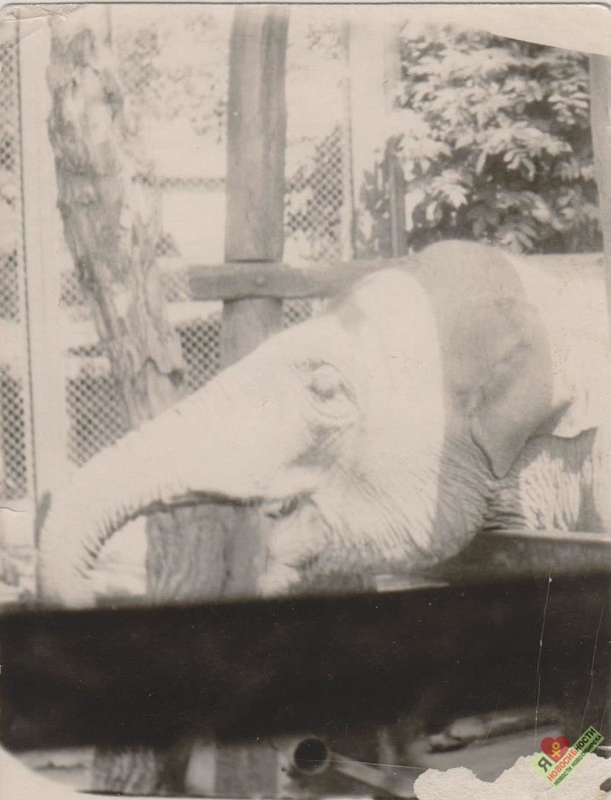
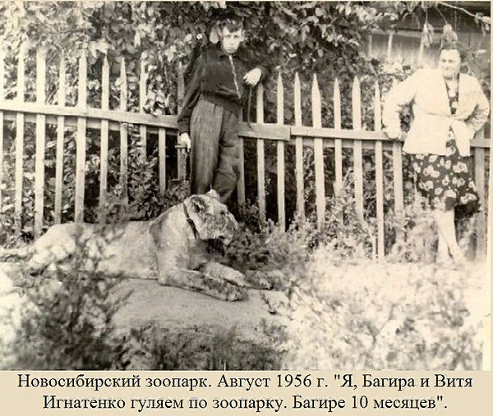
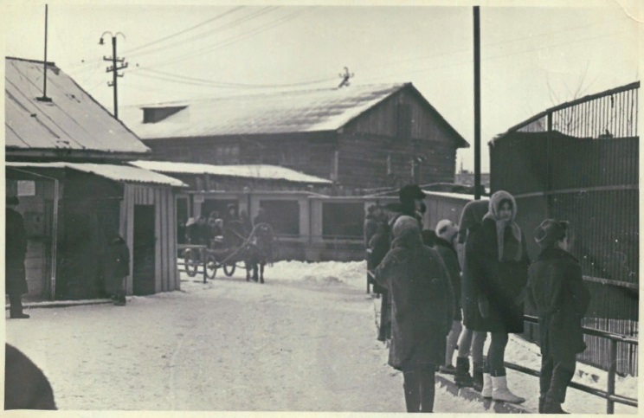
История Новосибирского зоопарка
Зоопарк в Новосибирске появился напротив Центрального рынка в годы Великой Отечественной войны, там содержали животных, привезенных в эвакуацию. Популярный у горожан зоопарк пережил страшный пожар в 1957 году: по рассказам современников, зверей, гибнувших в огне, расстреливали солдаты, но подтвердить слухи не удалось. В старом зоопарке даже жил слоненок.
С 1993 года новый зоопарк открыли для посетителей, и до 1999 года в городе работало два зоопарка. В 2005 году со старой территории у Центрального рынка переехали последние животные и администрация.
А был ли слон?
Слоненок жил в зоопарке еще во время войны, его вольер располагался слева от входа. «Николай Николаевич Поликарпов рассказывал мне в шутливой форме, какое смятение в конструкторском бюро произошло однажды, когда дверь раскрылась, и в зал вошел дрессированный слон. Бедный слон из зоопарка искал тепла и пищи». По мере подрастания слона, клетка становилась всё теснее, возможности для расширения и зимнего проживания не было, и его куда-то подарили

Slide 23
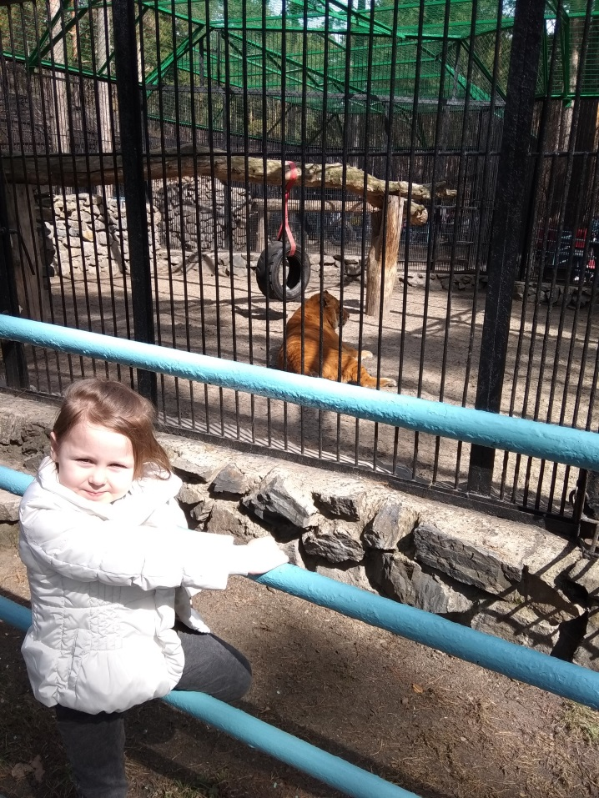
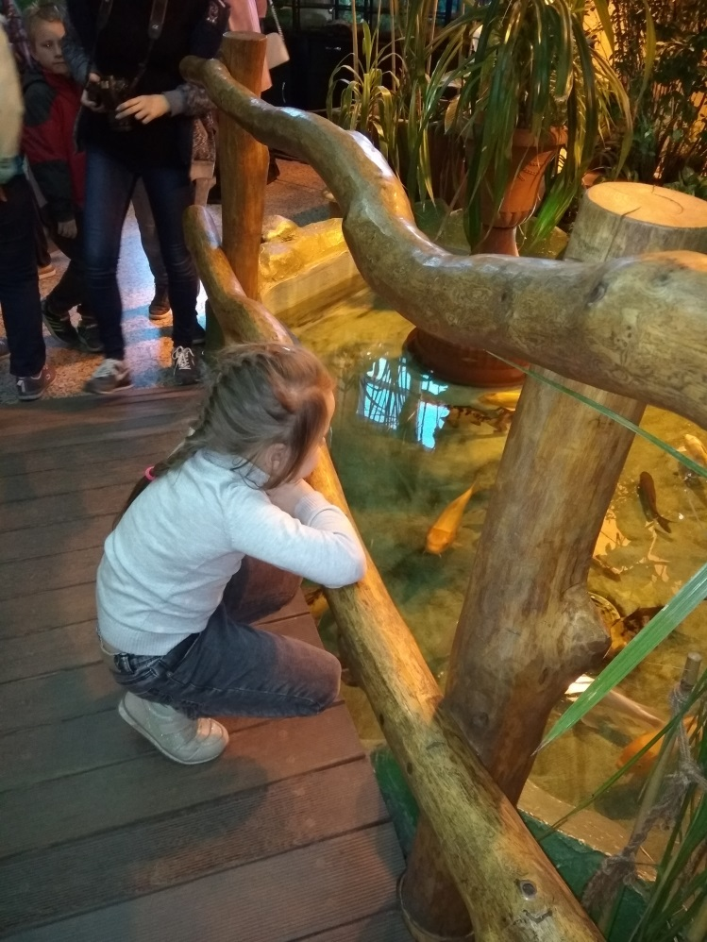
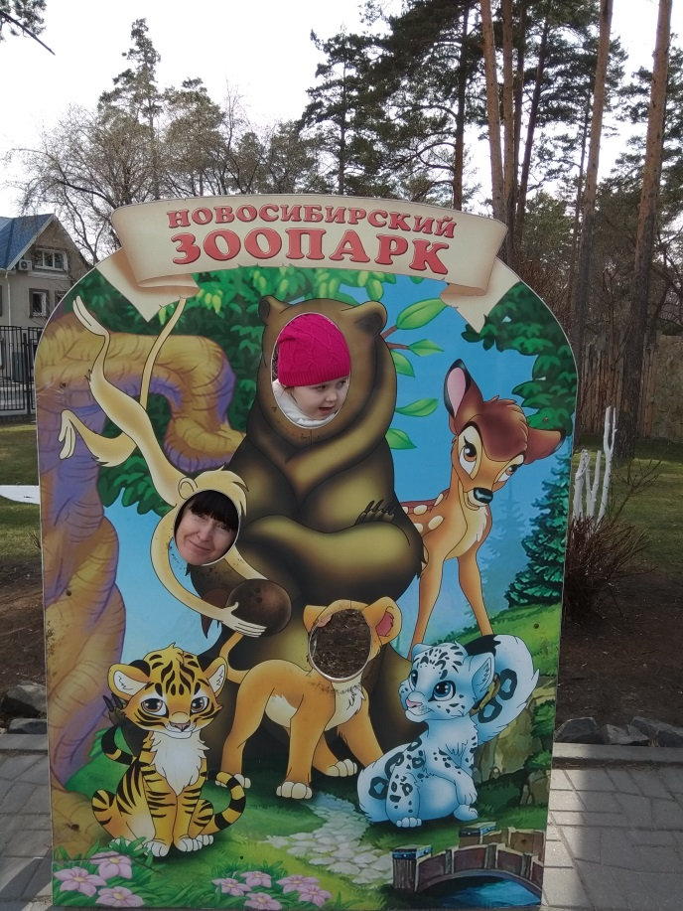
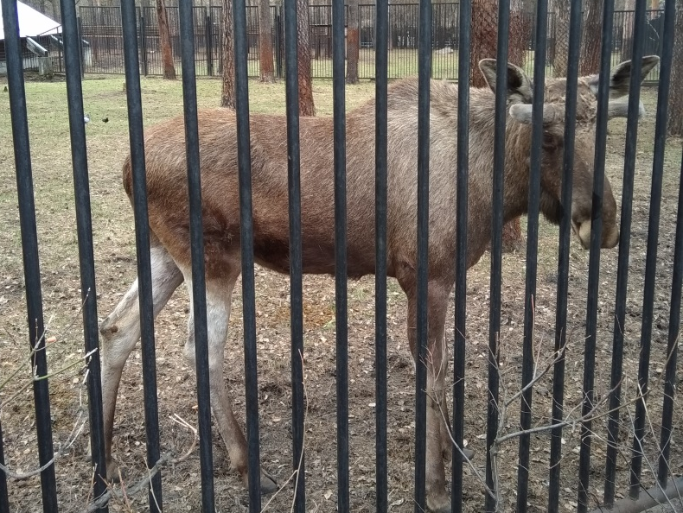
Репортаж из зоопарка

Slide 24
Спасибо за внимание

